Slide 1


操作系统的硬件运行环境
上海交通大学
https://www.sjtu.edu.cn

Slide 2
版权声明
本内容版权归上海交通大学并行与分布式系统研究所所有
使用者可以将全部或部分本内容免费用于非商业用途
使用者在使用全部或部分本内容时请注明来源
内容来自：上海交通大学并行与分布式系统研究所+材料名字
对于不遵守此声明或者其他违法使用本内容者，将依法保留追究权
本内容的发布采用 Creative Commons Attribution 4.0 License
完整文本：https://creativecommons.org/licenses/by/4.0/legalcode

Slide 3
回顾：用户ISA
内存
CPU
地址
通用寄存器
函数A栈桢
函数B栈桢
程序运行
时使用的
栈
X0 | X1 | X2 | X3 | X4 | X5 | X6 | X7
X8 | X9 | X10 | X11 | X12 | X13 | X14 | X15
X16 | X17 | X18 | X19 | X20 | X21 | X22 | X23
X24 | X25 | X26 | X27 | X28 | X29 | X30
函数C栈桢
数据
SP
63
0
30
29
28
31
27
0
PC
…
…
N
Z
C
V
程序计数器
程序数据
63
0
条件码
SP
指令
程序代码
程序状态寄存器 PSTATE
PC
栈顶地址

Slide 4
回顾：函数调用
调用被调用者：bl指令
返回到调用者：ret指令
传递数据：寄存器与栈
寄存器使用约定：调用者保存、被调用者保存
局部变量：存在函数栈桢中

Slide 5
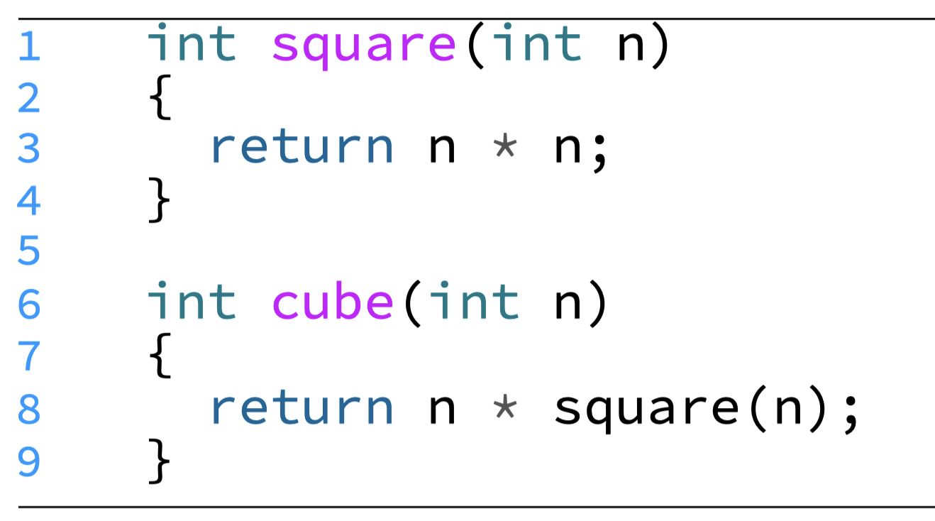
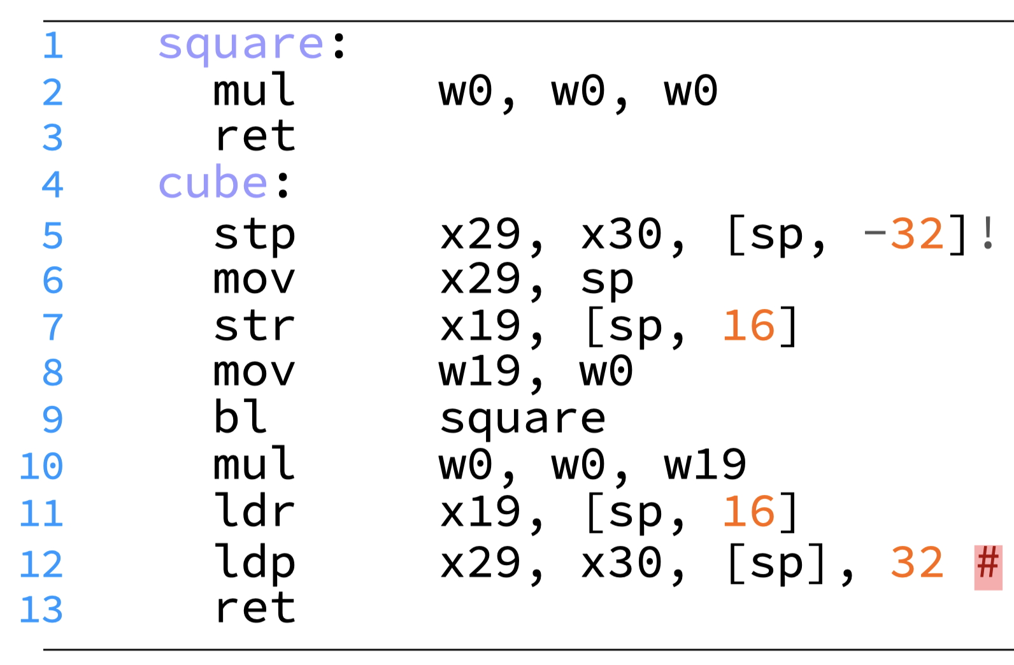
回顾：保存寄存器
cube作为被调用者（比如main
函数调用cube），在使用x19前
需要在栈上保存它
问：若使用调用者保存的寄存器（如x9），是否能够避免保存？
Notes:
cube作为被调用者，想用x19，x19被调用者保存

Slide 6
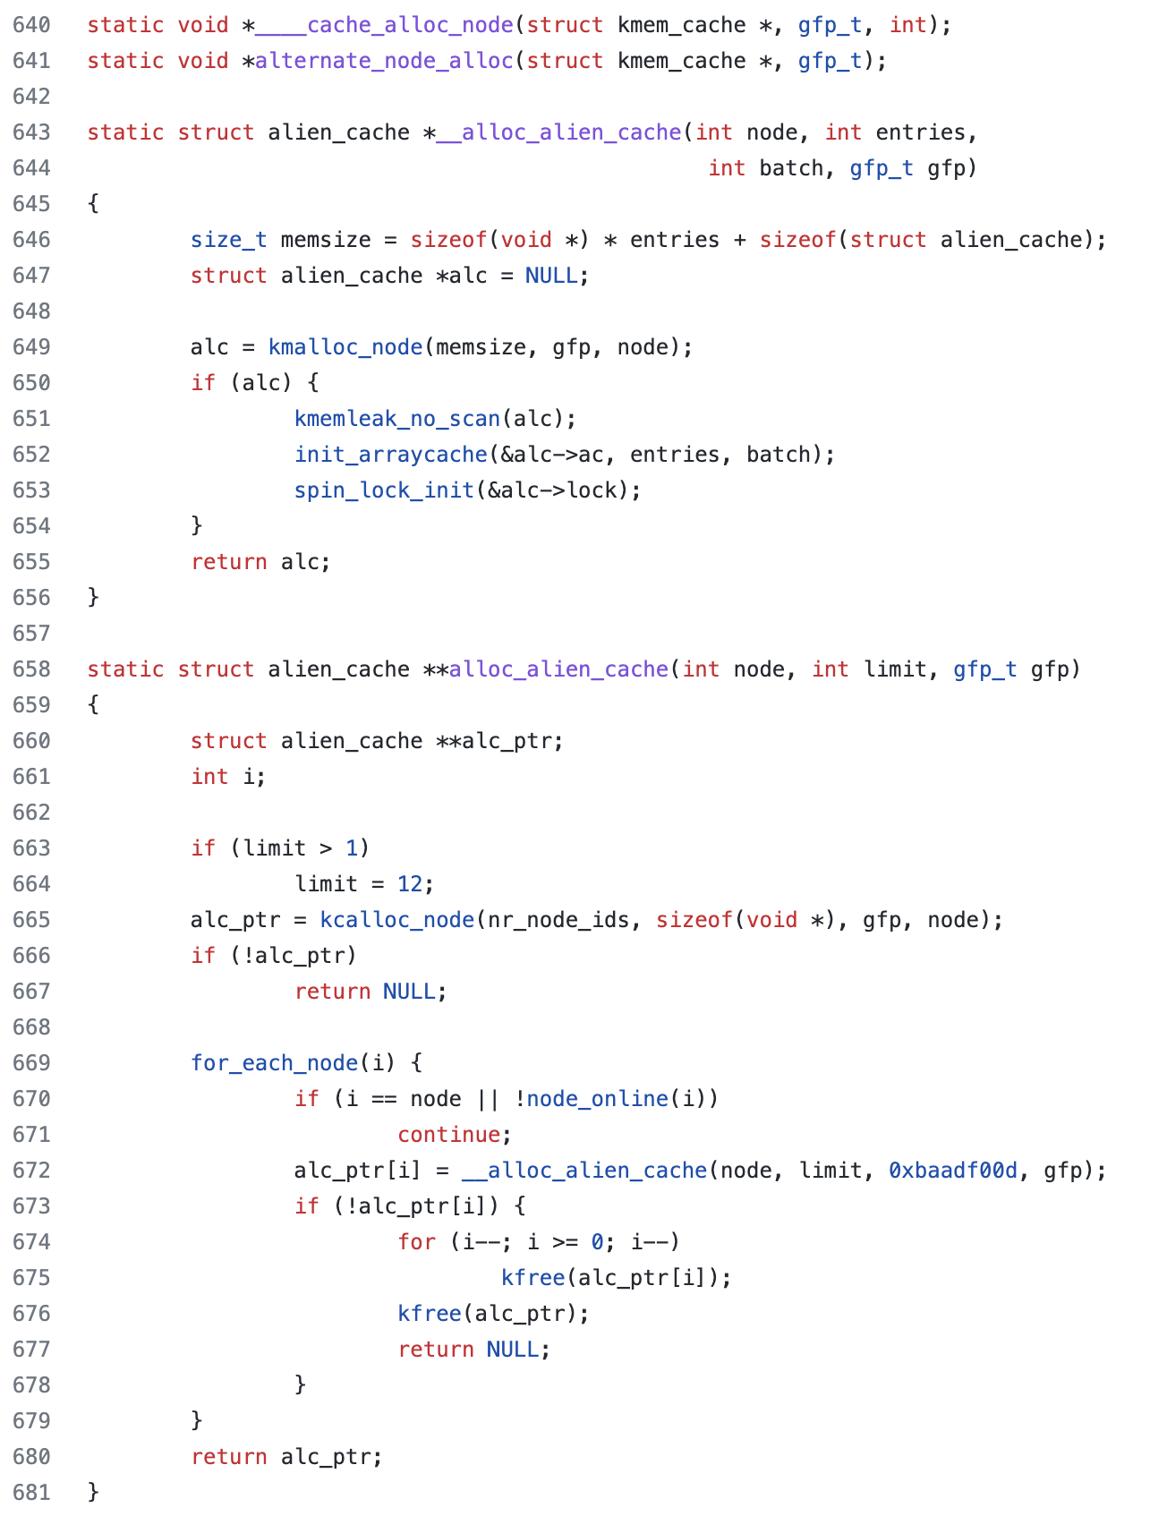
小思考
当操作系统运行时，代码和数据存放在哪里？
操作系统用栈吗？
Notes:
问题驱动，问题导入
1. Linux代码

Slide 7
小思考
当操作系统运行时，代码和数据存放在哪里？
操作系统用栈吗？
操作系统会使用应用运行时使用的通用寄存器吗？
条件码呢？
操作系统运行和应用运行时有什么区别吗？
Notes:
2. 函数调用，使用栈桢进行必要的寄存器保存。
类似地，OS和应用也使用同一份寄存器，所以也需要保存。
条件码类似
3. 特权

Slide 8
软件视角
内存
CPU
地址
程序1栈
通用寄存器
SP_EL0
X0 | X1 | X2 | X3 | X4 | X5 | X6 | X7
X8 | X9 | X10 | X11 | X12 | X13 | X14 | X15
X16 | X17 | X18 | X19 | X20 | X21 | X22 | X23
X24 | X25 | X26 | X27 | X28 | X29 | X30
程序2栈
操作系统栈
SP_EL1
数据
63
0
30
程序1
代码和数据
29
28
31
27
0
PC
…
…
N
Z
C
V
程序计数器
程序2
代码和数据
63
0
63
0
条件码
异常掩码、特权级等执行状态
SP_{el0}
SP_{el1}
指令
程序状态寄存器 PSTATE
操作系统
代码和数据
栈顶地址
PC
Notes:
课程目标：学习操作系统，大家除了知道OS中有A、有B、有C之外，还需要有全貌地理解，在脑子里形成图，要多思考、硬件和软件之间的关系，多问问自己，硬件（CPU、内存、后面的IO）和软件（OS、应用）之间是什么关系、是怎么彼此打配合的。学习操作系统基础不能离开体系结构、离开硬件，否则就是纸上谈兵。

Slide 9
特权级别

Slide 10
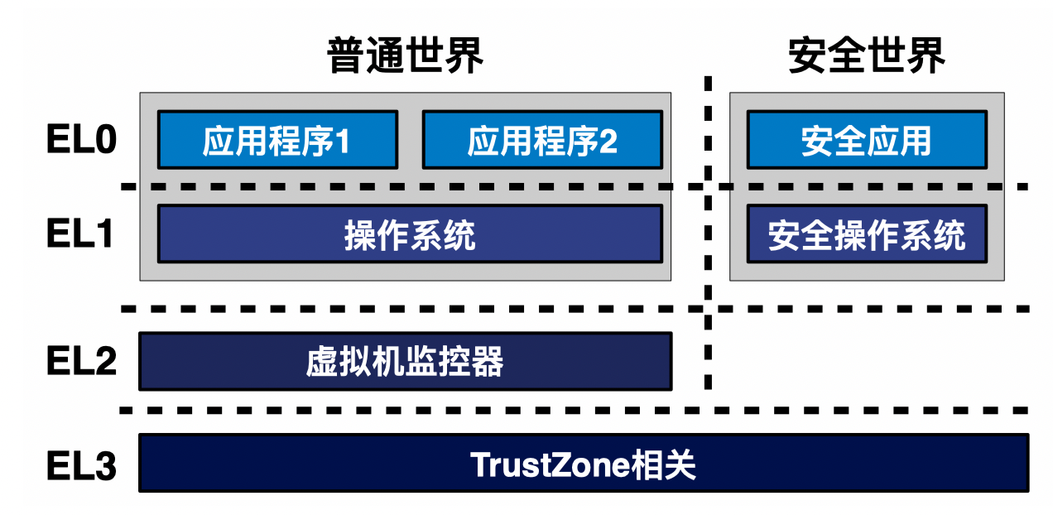

ARMv8.4特权级 (Exception Level)
Notes:
有一些名词/术语：大家要记住
特权级别、异常级别
EL0: 用户态（非特权态）
EL1: 内核态（特权态）
EL2: hypervisor
EL3: monitor

Slide 11
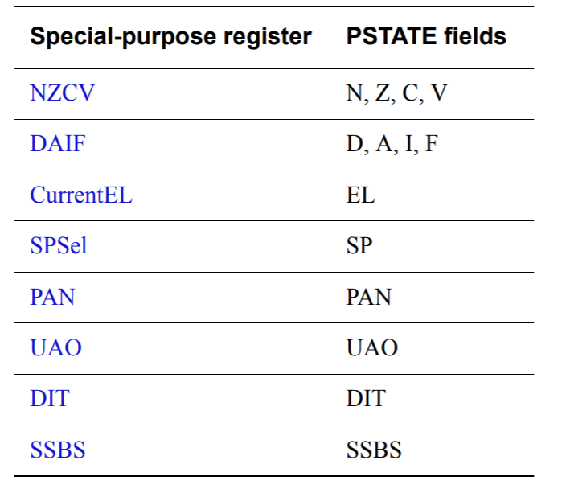
系统状态寄存器：PSTATE
抽象进程状态信息（PSTATE）
条件码 (Condition flags)
NZCV
执行状态 (Execution state controls)
CurrentEL：CPU当前特权级别
异常掩码 (Exception mask bits)
DAIF
访问控制 (Access control bits)
例如PAN（Privileged Access Never)
Notes:
The Condition flags： N Negative Condition flag. Z Zero Condition flag. C Carry Condition flag. V Overflow Condition flag
The Execution state control： 单步调试、32位/64位、特权级 这个寄存器是系统寄存器（用户程序无法直接修改）

Slide 12
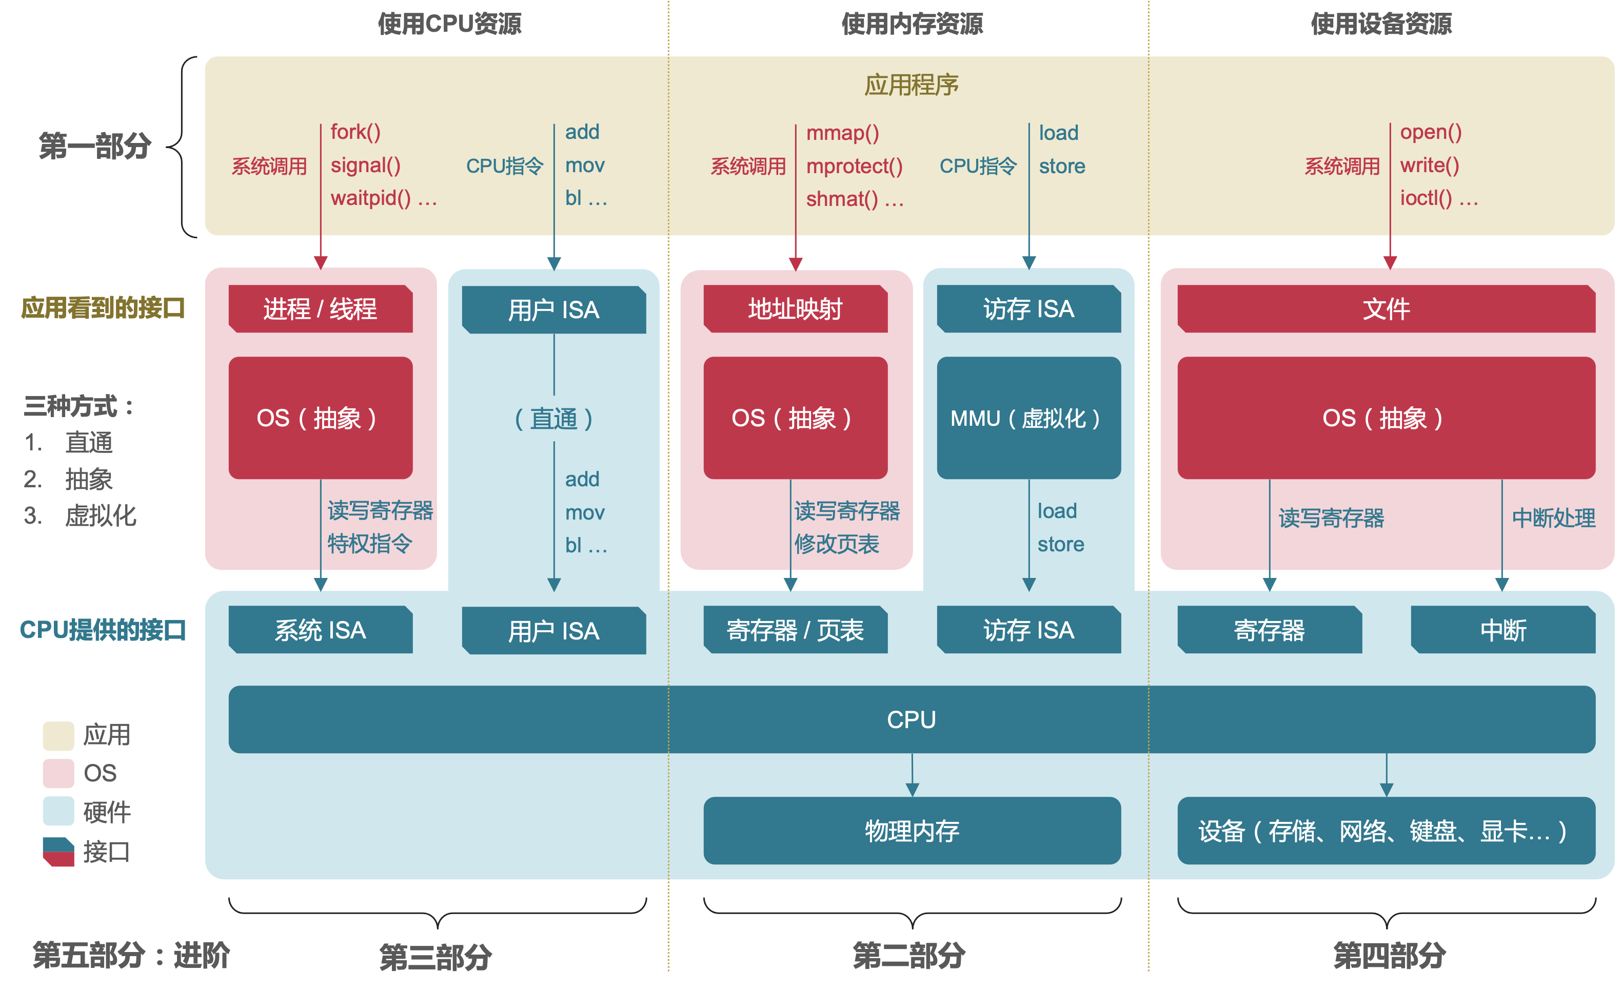
用户ISA与系统ISA
用户ISA
通用寄存器
（用户）栈寄存器
条件码寄存器
运算指令等
系统ISA
系统寄存器
系统指令
Notes:
系统状态包括当前 CPU 的特权级别、CPU 发生错误时引发 错误的指令地址、程序运行状态等。存储这些状态的寄存器称为系统寄存器 （System Register），这些寄存器只能由运行在内核态的软件通过系统指令来 访问。

Slide 13
用户态（EL0）与内核态（EL1）
用户态（User-mode）
只能使用用户 ISA
内核态（Kernel-mode）
可以同时使用系统 ISA 和用户ISA
操作系统往往同时包含内核态与用户态的代码
如：Unix包含内核态的kernel 与 用户态的 shell

Slide 14
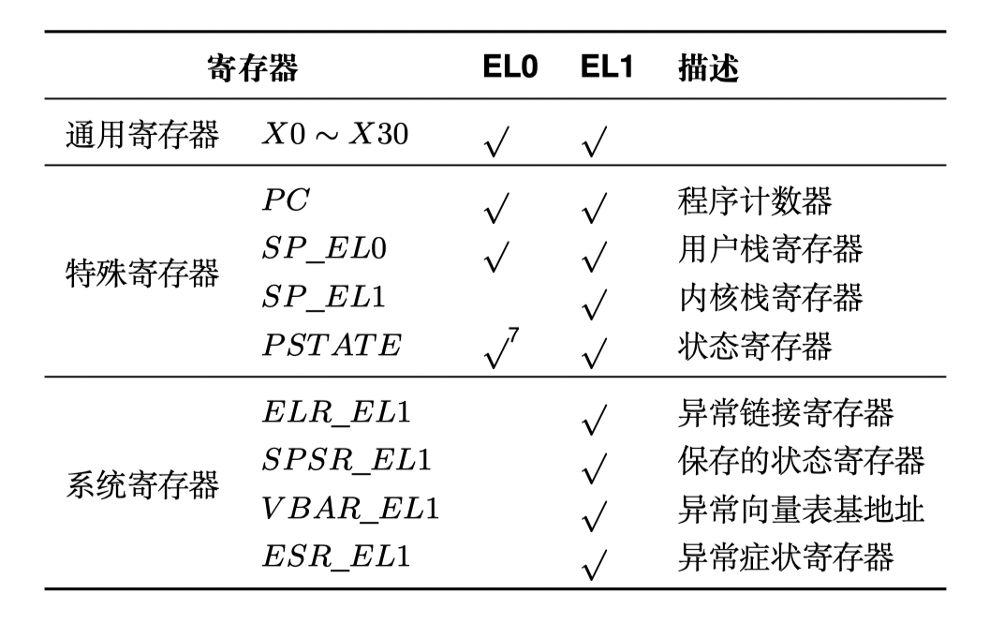
AArch64 中常见寄存器在不同特权级的可见情况
用户ISA
系统ISA
Notes:
系统寄存器

Slide 15
特权级切换
EL0与EL1

Slide 16
用户态和内核态之间的控制流跳转
当CPU处于用户态（EL0）执行应用程序时，如何改变CPU控制流从用户态进入内核态？
已知的两种改变控制流的方式：
跳转指令，如 b
过程调用与返回指令，如 bl 和 ret
这两种方式只能在同一种模式之间跳转
需要新的指令（在控制流跳转的同时进行特权级切换）：
svc/eret

Slide 17
特权级切换的必要性
操作系统的职责之一：
服务应用、管理应用
特权级切换的必要性：
将CPU控制权移交给内核
服务：应用程序向操作系统请求服务
管理：操作系统能够切换不同应用程序执行
否则，错误/恶意程序死循环怎么办

Slide 18
何时发生特权级切换：发生异常
用户程序
OS
当前指令
I _{curr}
异常
下一条指令
I _{next}
异常处理函数
异常返回指令(eret)
问：OS处理完异常后一定返回到被打断执行的用户程序吗？
同步异常
执行当前指令触发异常
第一类：用户程序主动发起：svc指令（OS利用eret指令返回）
第二类：非主动，例如用户程序意外访问空指针：普通ldr指令（OS“杀死”出错程序）
异步异常
CPU收到中断信号
从外设发来的中断，例如屏幕点击、鼠标、收到网络包
CPU时钟中断，例如定时器超时
Notes:
注意OS处理完异常后不一定返回：例如：杀死，收到别人的网络包，时间到了切换别的程序执行

Slide 19
异常处理函数
属于操作系统的一部分
运行在内核态的代码
异常处理函数完成异常处理后，将通过下述操作之一转移控制权：
回到发生异常时正在执行的指令
回到发生异常时的下一条指令
不返回/切换到其它进程执行
思考：什么情况返回到当前指令？ 什么情况返回到下一条指令？

Slide 20
异常向量表：CPU找到异常处理函数
操作系统内核预先在一张表中设置不同异常的处理函数
基地址存储在VBAR_EL1寄存器中
系统寄存器
CPU在异常发生时自动跳转到 相应处理函数
同步异常：主动下陷svc、指令执行出错
异步异常：中断（IRQ、FIQ）、SError
异常向量表
...
同步异常处理函数
中断处理函数(IRQ)
快速中断处理函数(FIQ)
系统错误异常处理函数
...
Notes:
EL0执行的时候有四种异常类型

Slide 21
小结：CPU的执行逻辑
CPU的执行逻辑很简单
以PC的值为地址从内存中获取一条指令并执行
PC+=4，goto 1（简化，未表示跳转/函数调用）
执行过程中可能发生两种情况
指令执行出现异常，比如svc、缺页/segmentation fault（同步异常）
外部设备触发中断（异步异常）
这两种情况在ARM平台均称为「异常」
均会导致CPU陷入内核态，并根据异常向量表找到对应的处理函数执行
处理函数执行完后，执行流需要恢复到之前被打断的地方继续运行
Notes:
ARM RISC指令

Slide 22
为异常处理，操作系统需要做
一、实现对异常向量表的设置
系统初始化的重要工作之一：在开启中断和启动第一个应用之前
msr vbar_el1, x0 (内核态才能使用的指令和访问的寄存器）
二、实现对不同异常（中断）的处理函数
处理应用程序出错的情况：如访问空指针
Q：内核如果自己运行出错怎么办？
一类特殊的同步异常：系统调用，由应用主动触发
Q：如何识别出是系统调用？
处理来自外部设备的中断：如收取网络包、获取键盘输入等
mrs x1, esr_el1

Slide 23
操作系统异常处理示意图
Exception/syscalls
Application (CPU)
64-byte handler
Exception
Table
OS
64-byte handler
Services
64-byte handler
64-byte handler
I/O Device
Interrupt
Notes:
64字节处理函数不够怎么办？

Slide 24
内核态与用户态的切换

Slide 25
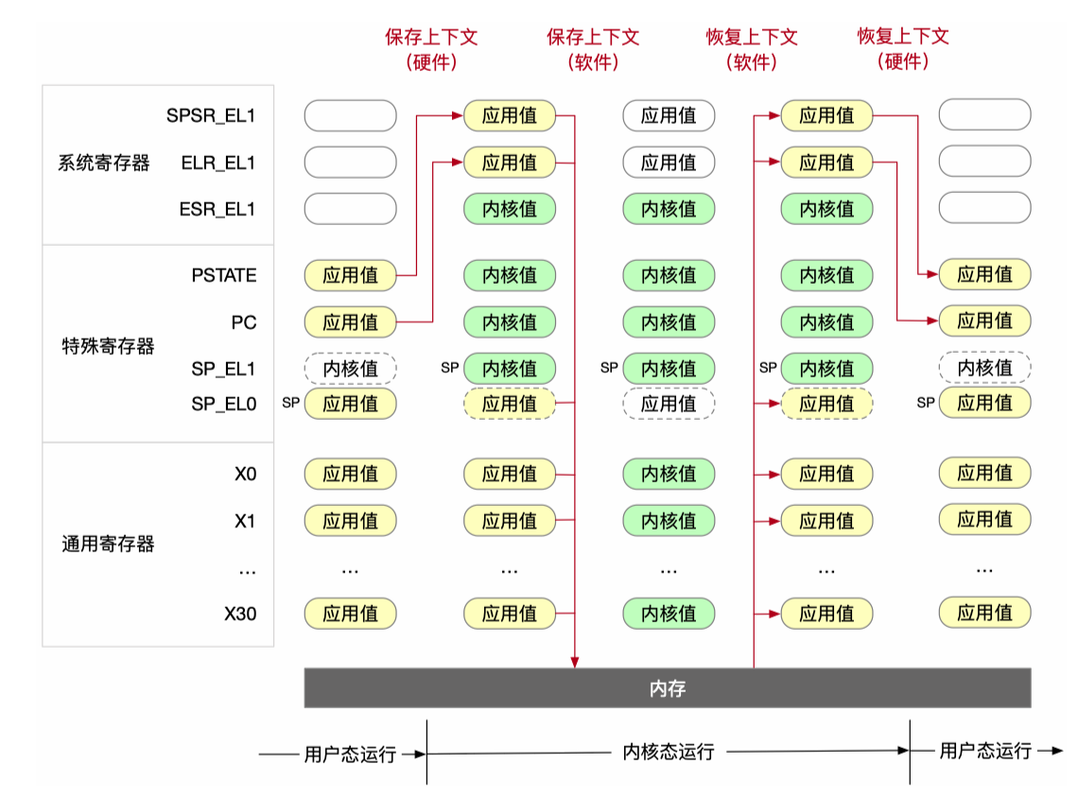
用户态/内核态切换时的处理器状态变化
Notes:
在用户态与内核态的切换过程中，有许多任务需要完成。这些任务大致归 为两类：一类是保存用户程序的状态，一类是准备操作系统的运行环境。其 中，需要保存的状态，主要是用户程序与操作系统共同使用、可能被操作系统 破坏的处理器状态。例如，操作系统和应用程序通常都需要使用通用寄存器以 及 PC 等寄存器，而这些寄存器在处理器中只有一份。为了保证异常处理完成 之后能恢复用户程序的执行，这些寄存器的值都需要先被保存下来，防止被操 作系统破坏。

Slide 26
处理器（硬件）在切换过程中的任务
将发生异常事件的指令地址保存在ELR_EL1中
将异常事件的原因保存在ESR_EL1
例如，是执行svc指令导致的，还是访问地址出错导致的
将处理器的当前状态（即PSTATE）保存在SPSR_EL1
栈寄存器不再使用SP_EL0（用户态栈寄存器），开始使用SP_EL1
内核态栈寄存器，需要由操作系统提前设置
修改PSTATE寄存器中的特权级标志位，设置为内核态
找到异常处理函数的入口地址，并将该地址写入PC，开始运行操作系统
根据VBAR_EL1寄存器保存的异常向量表基地址，以及发生异常事件的类型确定

Slide 27
思考题
为什么操作系统不能直接使用应用程序在用户态的栈呢？

Slide 28
处理器的这些操作都是必要的吗？
PC寄存器的值必须由处理器保存
否则当操作系统开始执行时，PC将被覆盖
栈的切换也必须由硬件完成
否则操作系统有可能使用用户态的栈，导致安全问题

Slide 29
eret：从内核态返回到用户态
将SPSR_EL1中的处理器状态写入PSTATE中
处理器状态也从 EL1 切换到 EL0
栈寄存器不再使用SP_EL1，开始使用SP_EL0
注意：SP_EL1的值并没有改变
下一次下陷时，操作系统依然会使用这个内核栈
将ELR_EL1中的地址写入PC，并执行应用程序代码

Slide 30
操作系统（软件）在切换过程中的任务
主要任务：将属于应用程序的 CPU 状态保存到内存中
用于之后恢复应用程序继续运行
应用程序需要保存的运行状态称为处理器上下文
处理器上下文（Processor Context）：应用程序在完成切换后恢复执行所需的最小处理器状态集合
处理器上下文中的寄存器具体包括：
通用寄存器 X0-X30
特殊寄存器，主要包括PC、SP和PSTATE
系统寄存器，包括页表基地址寄存器等

Slide 31
系统调用

Slide 32
系统调用
硬件提供了一对指令svc/eret指令来在用户态、内核态之间切换
系统调用
用户与操作系统之间，类似于过程调用的接口
通过受限的方式访问内核提供的服务
用户态
内核态
svc
I _{next}
系统调用代码
eret

Slide 33
系统调用例子
# hello world
1 int main()
2 {
3 write(1, "hello, world\n", 13);
4 _exit(0);
5 }

Slide 34
AArch64下常见的Linux的系统调用
编号 | 名称 | 描述. | 编号 | 名称 | 名称.
17 | getcwd | Get current working directory | 129 | kill | Send signal to a process
23 | dup | Duplicate a file descriptor | 172 | getpid | Get process ID
56 | openat | Open a file | 214 | brk | Set the top of heap
57 | close | Close a file | 215 | munmap | Unmap a file from memory
63 | read | Read a file | 220 | clone | Create a process
64 | write | Write a file | 221 | execve | Execute a program
80 | fstat | Get file status | 222 | mmap | Map a file into memory
93 | _exit | Terminate the process | 260 | wait4 | Wait for process to stop

Slide 35
系统调用例子
1 .section .rodata
2 .LC0:
3 .string "hello, world\n"
4 .text
5 .align 2
6 .global main
7 .type main, %function
main:

Slide 36
系统调用例子
First, call write(1, "hello, world\n", 13)
9 movq x8, #0x40 write is system call 64
10 movq x0, #0x1 Arg1:stdout has descriptor 1
adrp x3, .LC0
add x1,x3,:lo12:.LC0 Arg2:Hello world string
12 movq x2, #0xd Arg3:string length
13 svc Make the system call
Next, call exit(0)
14 movq x8, #0x5d _exit is system call 93
15 movq x0, #0x0 Arg1:exit status is 0
16 svc Make the system call

Slide 37
系统调用的参数传递和返回值（软件约定）
最多允许8个参数
x0-x7寄存器
x8用于存放系统调用编号
返回值存放于x0寄存器中
用户态
内核态
svc
I _{next}
系统调用代码
eret

Slide 38
系统调用返回值与errno
库函数API
出错时返回-1，并设置全局变量errno为具体的错误值
系统调用ABI：通过寄存器向应用传递返回值
出错时设置为 -errno
库对系统调用的 wrapper code 会将系统调用的返回值转换为库函数形式的返回值

Slide 39
Q: 如果寄存器放不下参数怎么办？
寄存器放不下，只能通过内存传参
将参数放在内存中，将指针放在寄存器中传给内核
内核通过指针访问相关参数

Slide 40
如何跟踪系统调用？
int main() {
write(1, "Hello world!\n", 13);
}
$ strace -o hello.out ./hello
execve(“./hello2”, [“./hello2”], [/* 59 vars */]) = 0 …
brk(0) = 0xca9000
brk(0xcaa1c0) = 0xcaa1c0
arch_prctl(ARCH_SET_FS, 0xca9880) = 0
brk(0xccb1c0) = 0xccb1c0
brk(0xccc000) = 0xccc000
write(1, "Hello world!\n", 13) = 13
exit_group(13) = ?

Slide 41
程序员角度看系统调用
使用 C (glibc)
E.g., open()
应用
1
使用汇编
E.g., "svc"
库
2
内核

Slide 42
vDSO
Virtual Dynamic Shared Object

Slide 43
动机
系统调用的时延不可忽略
尤其是调用非常频繁的情况
系统调用实际执行逻辑很简单
如何降低系统调用的时延？
特权级切换造成的时间开销
如果没有特权级切换，那么就不需要保存恢复状态

Slide 44
gettimeofday
内核定义
在编译时作为内核的一部分
用户态运行
将gettimeofday的代码加载到一块与应用共享的内存页
这个页称为：vDSO
Virtual Dynamic Shared Object
Time 的值同样映射到用户态空间（只读）
只有在内核态才能更新这个值
Q：和以前的gettimeofday相比有什么区别？

Slide 45
vDSO的共享页在哪儿？
$ ldd `which bash`
linux-vdso.so.1 => (0x00007fff667ff000)
libtinfo.so.5 => /lib/x86_64-linux-gnu/libtinfo.so.5 (0x00007f623df7d000)
libdl.so.2 => /lib/x86_64-linux-gnu/libdl.so.2 (0x00007f623dd79000)
libc.so.6 => /lib/x86_64-linux-gnu/libc.so.6 (0x00007f623d9ba000)
/lib64/ld-linux-x86-64.so.2 (0x00007f623e1ae000)
The source can be found in arch/x86/vdso/vclock_gettime.c

Slide 46
Flex-SC
Flexible System Call Scheduling with Exception-Less System Calls, OSDI’10

Slide 47
动机
如何进一步降低系统调用的时延？
不仅仅是 gettimeofday()
"时间都去哪儿了？"
大部分是用来做状态的切换
保存和恢复状态 + 权限的切换
Cache pollution
是否有可能在不切换状态的情况下实现系统调用？

Slide 48
Flexible System Call
一种新的syscall机制
引入 system call page ，由 user & kernel 共享
应用程序可以将系统调用的请求 push 到 system call page
内核会从system call page poll system call 请求
Exception-less syscall
将系统调用的调用和执行解耦，可分布到不同的CPU核

Slide 49
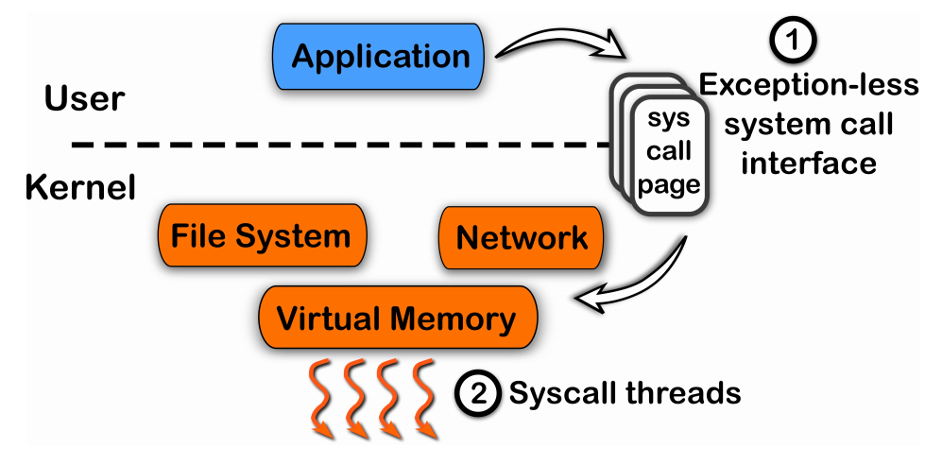
System Call的另一种方法

Slide 50
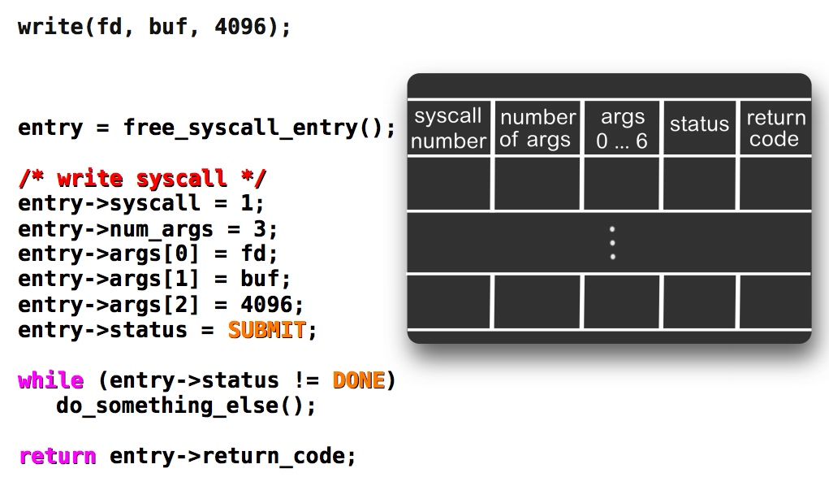
Exception-less System Call
1
3
fd,buf
4096
submit

Slide 51
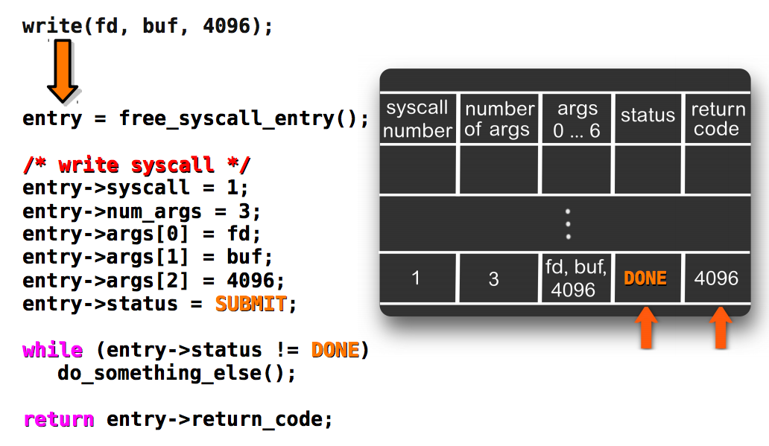
Kernel填充syscall的返回值

Slide 52
FlexSC示例
switch
switch
switch
user thread
user thread
user thread
user thread
user thread
user thread
user thread
user thread
Push system call
Sys call page
Push system call
Sys call page
Push system call
Push system call
Sys call page
a
b
User mode
Kernel mode
Switch to kernel
Switch to user
c
d
kernel thread
pull system call
FlexSC: Flexible System Call Scheduling with Exception-Less System Calls

Slide 53
小结
特权级EL0、EL1
特权级切换
同步异常与异步异常（中断）
异常处理
异常处理表
系统寄存器：vbar_el1、esr_el1、elr_el1
栈切换：sp_el1和sp_el0
系统调用（system call）
一种特殊的同步异常
svc + eret

Slide 54
Privbox
Privbox: Faster System Calls Through Sandboxed Privileged Execution
ATC’22

Slide 55
Background: System Calls
Multi-step Procedure
Elevates or lowers hardware privilege level
Saves or restores CPU state
Flush TLB when configured with KPTI
Significant overhead
28x slower than function call/return w/o KPTI
52x slower than function call/return with KPTI

Slide 56
Current Solutions
Batching (e.g. preadv): perform less round-trips to kernel by doing several operations each entry
Possible only for specific operations
Entry-less mechanisms (FlexSC, io_uring): request system calls through memory interface
Requires kernel-side polling
Makes system calls asynchronous
Kernel bypass (DPDK, SPDK): map whole device into process memory
No high-level abstractions from kernel (files, sockets)

Slide 57
Inspiration
Problem
System calls overhead is significant
Mainly due to context switch (Privilege level switches, CPU states save & restores)
Why do we need such context switches
Safety and security considerations
What if we remove the privilege level
Unikernel: it runs faster but need software re-architecture
Is it possible to run specific program in kernel space?
eBPF: but there are too many constraints
KML: but need to trust the user programs

Slide 58
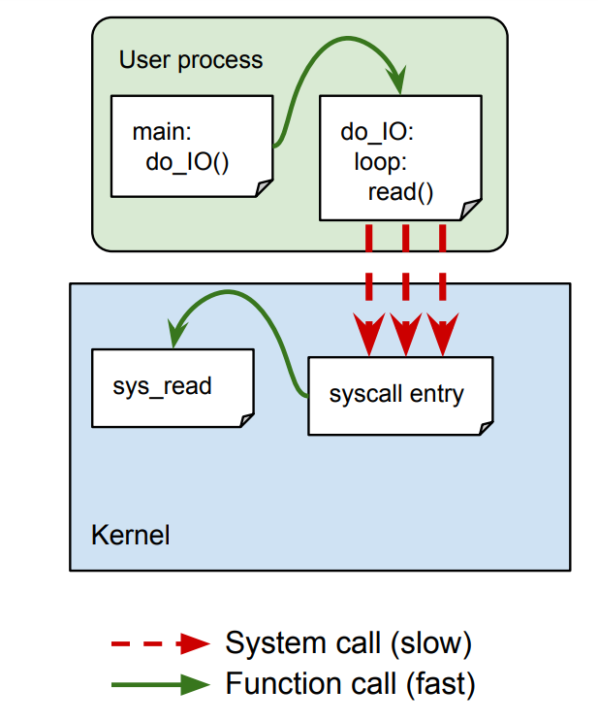
Design: Overview
Regular execution

Slide 59
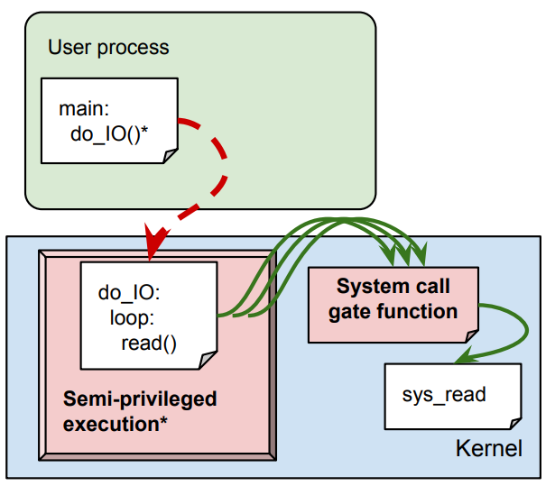
Design: Overview
Regular execution
vs
Execution with Privbox
*code inside Privbox is running in privileged CPU mode, but instrumented and sandboxed for security

